Slide 1
«БЕЗОПАСНОСТЬ ЖИЗНЕДЕЯТЕЛЬНОСТИ ЧЕЛОВЕКА (БЖЧ)
Кирвель Павел Иванович,
Кандидат географических наук,
доцент кафедры экологии БГУИР
(ауд. 610, 2 корпуса)
E-mail: pavelkirviel@yandex.by
Разработчик: преп. каф. экологии Кирвель П.И.

Slide 2
Санитарное состояние природной среды и
её влияние на здоровье человека.
Разработчик: преп. каф. экологии Кирвель П.И.

Slide 3
План занятия:
Взаимосвязь между загрязнением окружающей среды и состоянием живых организмов в ней проживающих.
Источники загрязнения природной среды и его последствия для здоровья человека. Характеристика основных загрязнителей.
Классификация опасных производств.
Состояние здоровья населения в РБ: причины и следствия, пути решения накопившихся проблем.
Генная инженерия и возможные риски использования генно-модифицированных продуктов.
Разработчик: преп. каф. экологии Кирвель П.И.

Slide 4
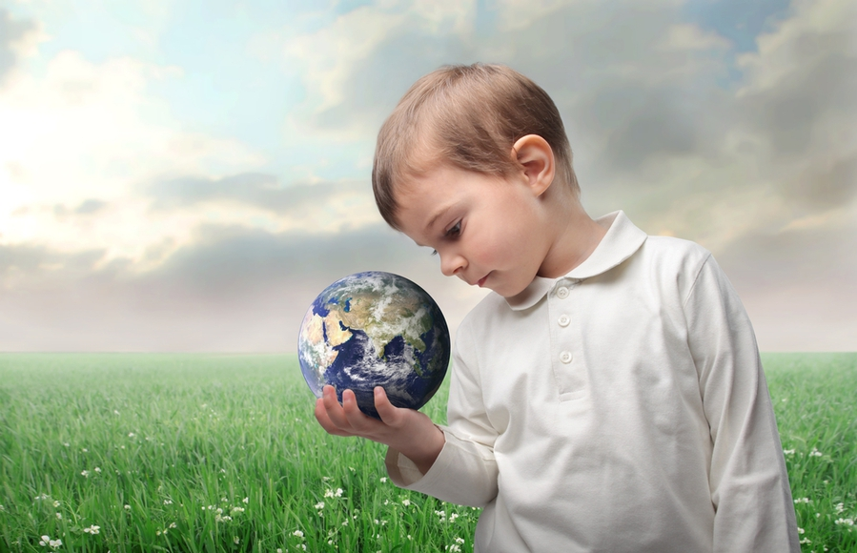
Возникновение проблем окружающей среды обусловлено не просто её загрязнением, но превышением порога выносливости биосферы, а также подходов к решению вопроса о взаимоотношениях Человека и Природы.
Разработчик: преп. каф. экологии Кирвель П.И.

Slide 5
Антропоцентрический, технологический, технократический
(человек не включается в число организмов природы)
. Считается, что законы, управляющие жизнью сообществ растений и животных в природе не распространяются на человека (или играют подчиненную роль по отношению к законам жизни людей).
Живая природа и человеческое общество рассматриваются как 2 разные системы взаимоотношения человека и природы взаимоотношения человека и природы строятся по правилам, которые устанавливает сам человек.
Возникшие проблемы окружающей среды считаются следствием неправильного ведения хозяйства, высокой отходности и ресурсоемкости, несовершенства технологий. Потому эти проблемы выглядят принципиально устранимыми технологическим путем, а законы природы не могут и не должны мешать экономическому росту, научно-техническому и социальному прогрессу человечества.
Разработчик: преп. каф. экологии Кирвель П.И.

Slide 6
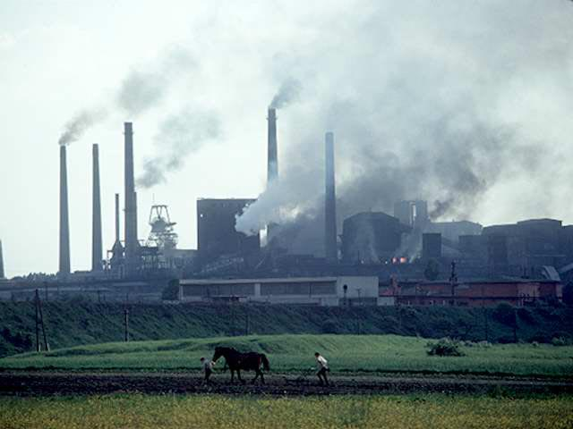
Разработчик: преп. каф. экологии Кирвель П.И.

Slide 7
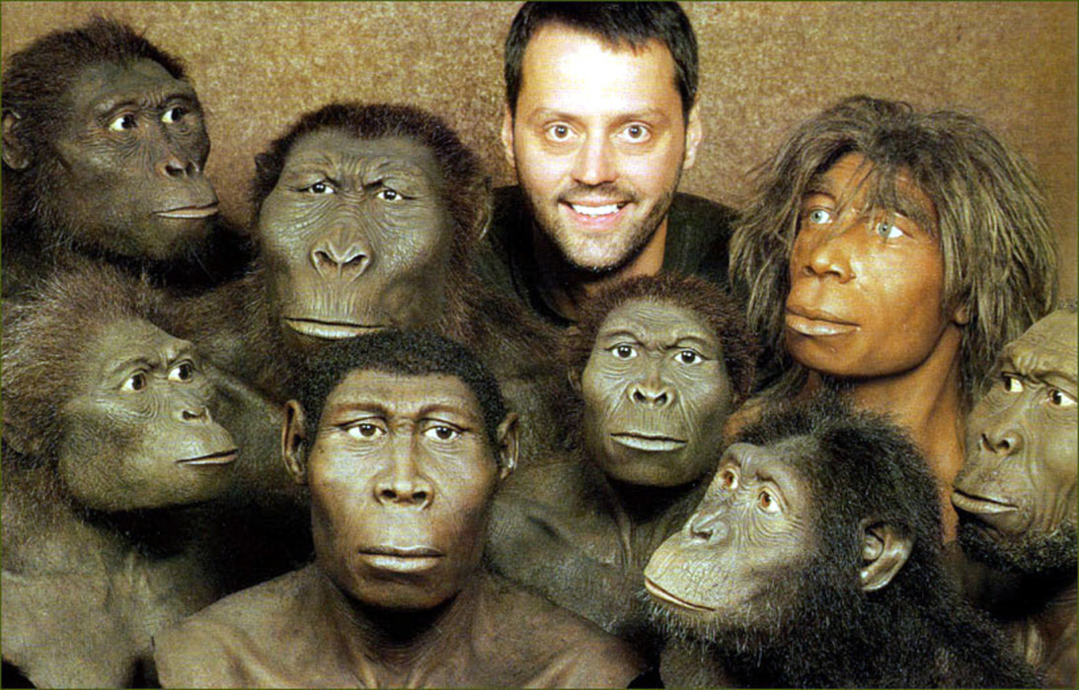
Биоцентрический или экоцентрический подход. Основан на представлении, что человек как биологический вид в значительной мере остается под контролем главных экологических законов и в своих взаимоотношениях с природой обязан принимать ее условия. РАЗВИТИЕ ЧЕЛОВЕЧЕСКОГО ОБЩЕСТВА – ЧАСТЬ ЭВОЛЮЦИИ ПРИРОДЫ, где действуют законы экологических пределов, необратимости и отбора. Возникновение проблем окружающей среды обусловлено не просто ее загрязнением, но превышением порога выносливости биосферы, нарушением ее регуляторных функций. В рамках экоцентрического подхода ПРОГРЕСС ЧЕЛОВЕЧЕСКОЙ ЦИВИЛИЗАЦИИ ОГРАНИЧЕН её безусловной зависимостью от состояния живой природы и ее законов.
Разработчик: преп. каф. экологии Кирвель П.И.

Slide 8
Объем антропогенного воздействия на биосферу в 20-м веке и начале 21 -ого приблизился к пределу ее устойчивости, а по некоторым параметрам его превзошёл, о чем свидетельствует:
резкое сокращение площади ненарушенных экосистем, их деградация, необратимое количественное и качественное обеднение биосферы;
потребление возобновимых природных ресурсов (вода, почва, биомасса растений и животных) достигло или превысило темпы их естественного прироста;
химическая деформация среды как результат загрязнения отходами человеческого хозяйства, угроза здоровью людей;
разомкнутость антропогенного круговорота веществ (отходы содержат много веществ и материалов, не утилизируемых в естественных круговоротах – ксенобиотиков);
резкое сокращение запасов невозобновимых (минеральных и топливных) ресурсов.
Разработчик: преп. каф. экологии Кирвель П.И.

Slide 9
Природа отвечает на антропогенное давление часто непредвиденными изменениями, создающими экологическую опасность:
антропогенное преобразование ландшафтов и их загрязнение имеют неконтролируемое последствие в виде зон экологического риска, экологических бедствий, экономических потерь;
избирательное воздействие на отдельные виды микроорганизмов, растений, животных вызывает неконтролируемые цепные реакции нарушают устойчивость экосистем, ведут к их разрушению;
мутации живых организмов под действием химического и радиационного загрязнения среды (повышенная устойчивость, адаптивность, иногда – опасные для человека свойства мутантов).
Разработчик: преп. каф. экологии Кирвель П.И.

Slide 10
Источник загрязнения | Основные загрязнители | Возможные нарушения здоровья человека
Тепловые электростанции | Пыль, зола | Уменьшение вентиляционной способности и ёмкости лёгких, повреждение слизистых оболочек глаза и верхних дыхательных путей, заболевания кожи
 | Сажа, являющаяся носителем смолистых веществ | Повышение заболеваемости раком лёгких, кожи, крови
 | Сернистый ангидрид (SO₂) | Общее отравление организма, проявляющееся в изменении состава крови, поражении органов дыхания, повышении восприимчивости к инфекциям, нарушении обмена веществ, повышении артериального давления
 | Окислы азота (NO_{х}) | Резкое раздражение лёгких и дыхательных путей, возникновение в них воспалительных процессов, понижение кровяного давления

Slide 11
Источник загрязнения | Основные загрязнители | Возможные нарушения здоровья человека
Предприятия по производству свинца | Аэрозоли соединений свинца | Расстройство биосинтеза гемоглобина, изменение защитных механизмов организма. Функциональные и органические нарушения сердечно-сосудистой системы. Интоксикация центральной нервной системы. Расстройства психики. Функциональные нарушения печени, почек, желудочно-кишечного тракта. Накопление в организме свинца (в костях, крови, моче), отставание физического развития детей
Предприятия по производству цинка | Соединения цинка, окислы азота, свинец, фенол, пары ртути, кадмий | Увеличение общей заболеваемости, респираторные заболевания

Slide 12
Источник загрязнения | Основные загрязнители | Возможные нарушения здоровья человека
Предприятия по производству ртути | Пары металлической ртути, её неорганические и органические соединения. Ртуть | Накопление в организме ртути (в мозге, сердце, лёгких, почках, печени, селезёнке, поджелудочной железе, мышечной ткани, крови, молоке, спинномозговой жидкости, волосах). Нервно-психические нарушения, повышение общей заболеваемости. У детей - гипертония, повышенная пораженность зубов кариесом. Необратимые поражения центральной нервной системы и мозга.
Предприятия по производству цемента | Пыль, содержащая окиси кремния, кальция, магния, мышьяк, ртуть, свинец, фтор | Повышение заболеваемости органов дыхания, пищеварения, горла, носа, уха, слизистой глаз. Кожные заболевания.
Текстильные предприятия | Хлопковая пыль | Респираторные заболевания (бронхит)

Slide 13
Источник загрязнения | Основные загрязнители | Возможные нарушения здоровья человека
Автомобильный транспорт | Углеводороды, в т.ч. бензапирен (C₂₀H₁₂) | Раздражение дыхательных путей, тошнота, головокружение, сонливость. Понижение иммунологической активности организма . Онкологические заболевания (бензапирен)
 | Окись углерода (СO) | Блокирование гемоглобина крови и снижение способности крови к переносу кислорода из лёгких к тканям, приступы коронарной недостаточности
 | Окислы азота (NO_{х}) | Резкое раздражение лёгких и дыхательных путей и возникновение в них воспалительных процессов
 | Озон (O₃) | Раздражение слизистой оболочки глаз, хронические изменения в лёгких, воспалительные процессы в них
 | Аэрозоль свинца | Свинцовая интоксикация, вплоть до летального исхода. Неврологические расстройства

Slide 14
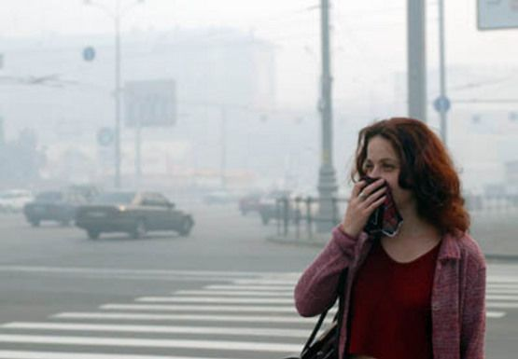
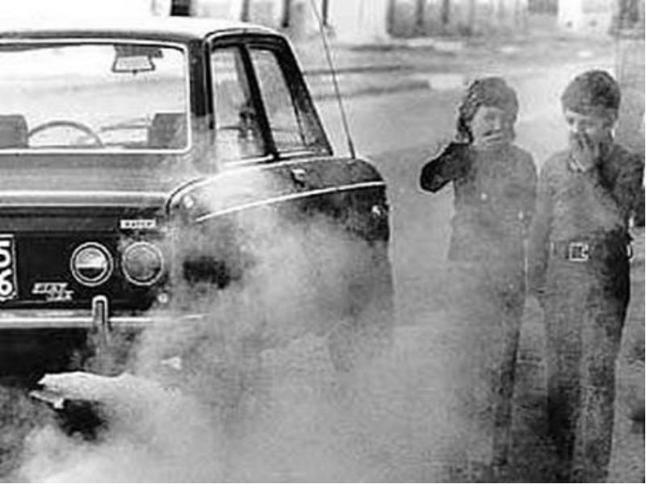
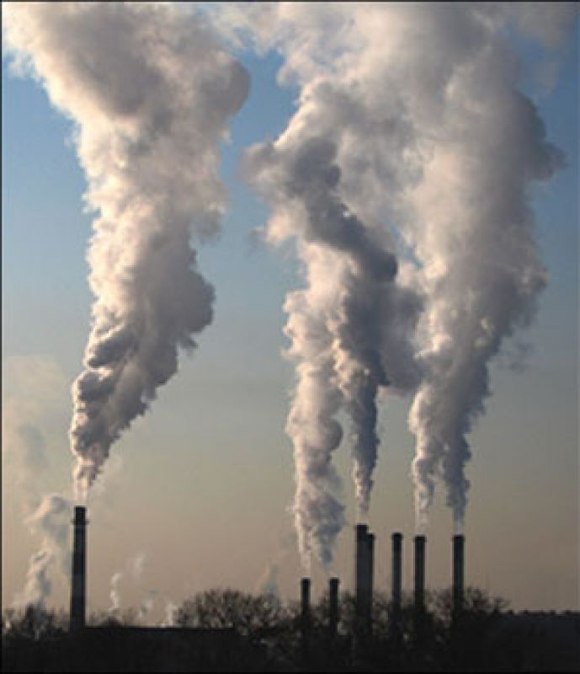
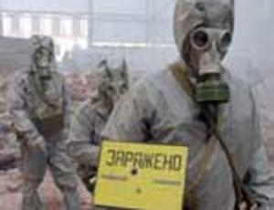
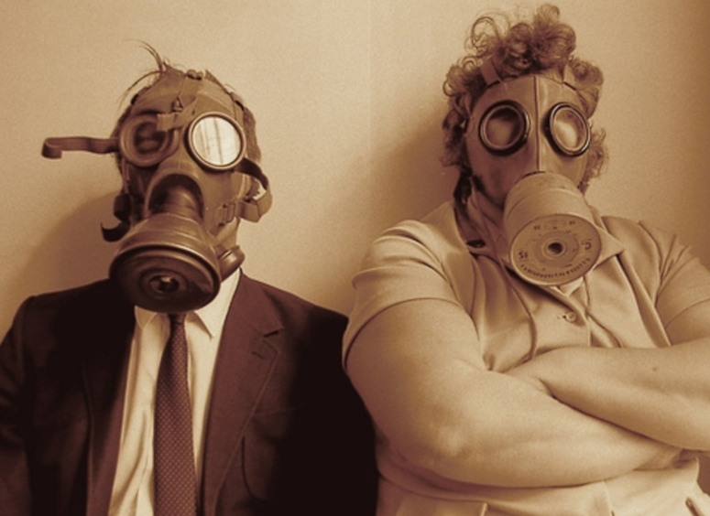
Разработчик: преп. каф. экологии Кирвель П.И.

Slide 15

Самые ядовитые вещества в мире
Разработчик: преп. каф. экологии Кирвель П.И.

Slide 16
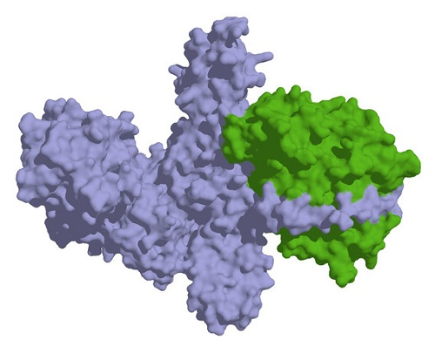
Ботулотоксин – сложный белок, вырабатываемый микроорганиз-мами. Не разрушается в желудке.
Образуется в пищевых продуктах с истекшим сроком годности. Летальная доза – 0,001 мкг/кг веса. Летальный исход может наступить в течение трёх суток.
Не имеет вкуса, цвета и запаха, попадая в организм, вызывает тяжелейший токсикоз. Основное воздействие оказывает на нервную систему, скелетную мускулатуру, сердечнососудистую систему. Вызывает гипоксию, что, как правило, и является причиной смерти при отравлении. Разрушается при кипячении в течение 5-10 минут, при при замачивании в растворе 1 % пищевой соды в течение часа.
Разработчик: преп. каф. экологии Кирвель П.И.

Slide 17
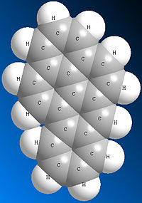
Бензапирен - полициклический углеводород, вещество первого класса опасности.
Образуется при сгорании углеводородного топлива (в меньшей степени при сгорании газообразного).
Бензапирен –типичный канцероген, опасен для человека даже при малой концентрации, поскольку обладает свойством биоаккумуляции. Химически устойчив, может долго мигрировать из одних объектов в другие. В организм бензапирен может поступать через кожу, органы дыхания, пищеварительный тракт. Вызывает злокачественные опухоли
Разработчик: преп. каф. экологии Кирвель П.И.

Slide 18
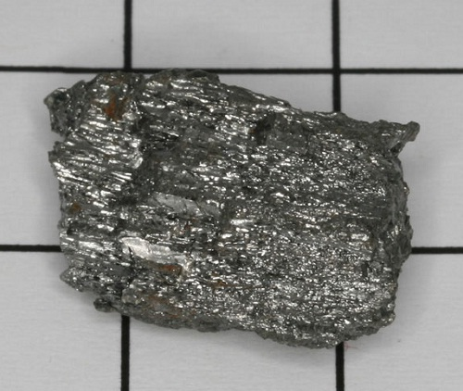
Бериллий - элемент периоди-ческой таблицы Менделеева. Представляет собой твёрдый металл светло-серого цвета. Высокотоксичный элемент.
При нормальных температурах не реагирует с водой и не окисляется воздухом. Применяется в промышленности, рентгенотехнике, ядерной энергетике, аэрокосмической отрасли. Предельно допустимая концентрация бериллия в воздухе составляет 0001 мг/м³. Бериллий обладает ярко выраженным аллергическим и канцерогенным действием. Вдыхание атмосферного воздуха, содержащего бериллий, приводит к тяжёлому заболеванию органов дыхания — берилиозу.
Разработчик: преп. каф. экологии Кирвель П.И.

Slide 19
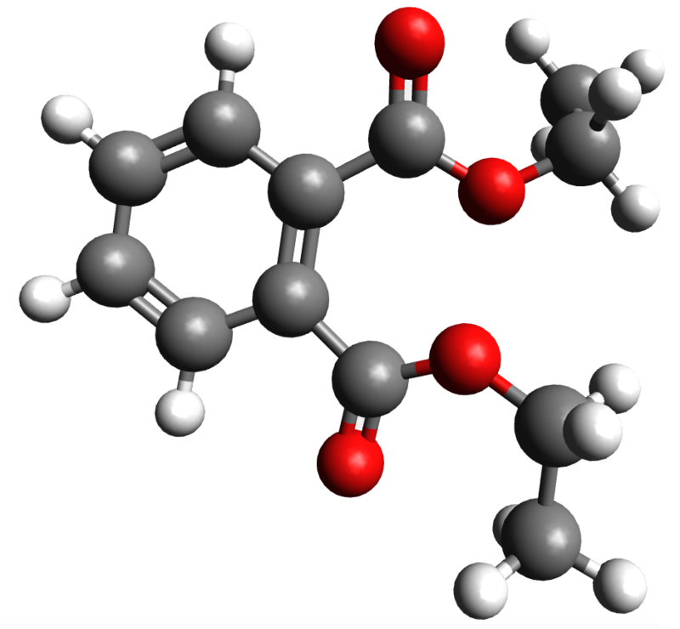
Диэтилфталат (DEP) –химический ароматизатор. Находится в продук-тах ежедневного применения, таких как освежители воздуха или духи. Всасывается через кожу и способен накапливаться в жировой ткани.
Применяется как фиксатор запаха в парфюмерии и в качестве денатурирующей добавки для этилового спирта и спиртосодержащей продукции. Обладает раздража-ющим и мутагенным действием. Является канцерогенами и разрушителями гормонов, их напрямую связывают с расстройствами репродуктивной системы человека. Способствует развитию бронхиальной астмы и развитию рака молочной железы. Отдавайте предпочтения покупке товаров с пометкой “fragrance-free”,
Разработчик: преп. каф. экологии Кирвель П.И.

Slide 20
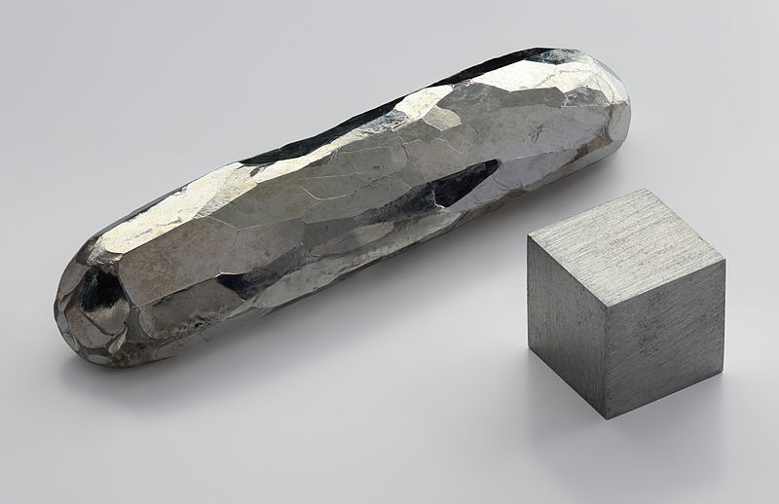
Кадмий — мягкий, ковкий, металл серебристо-белого цвета. Не образует самосто-ятельных месторождений Практически нерастворим в воде. Летальн. концентр.- 5 г/м³.
Служит для изготовления кадмиевых электродов, применяемых в аккумуляторах батареях, используется для нанесения антикоррозионных покрытий на металлы, для производства красок и ювелирных изделий. Ядовит, особенно опасно вдыхание его паров. Канцероген. Растворимые соединения кадмия после всасывания в кровь поражают центральную нервную систему, печень и почки, нарушают фосфорно-кальциевый обмен. Хроническое отравление приводит к анемии и разрушению костей.
Разработчик: преп. каф. экологии Кирвель П.И.

Slide 21
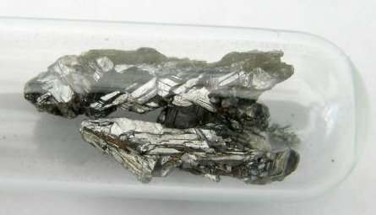
Мышьяк — хрупкий полуметалл стального цвета. Может встречаться в самородном состоянии. Большая часть добывается попутно при переработке золотых, свинцово-цинковых, медно-колчеданных руд. Доза в 150 мг мышьяка смертельна.
Мышьяк используется для легирования сплавов свинца, идущих на приготовление дроби, используются в живописи в качестве красок и в кожевенной отрасли промышленности в качестве средств для удаления волос с кожи, а также зубоврачебной практики. Ядовит. При остром отравлении мышьяком наблюдаются рвота, боли в животе, понос, угнетение центральной нервной системы. накапливается в щитовидной железе и вызывает эндемический зоб, а также онкологические заболевания.
Разработчик: преп. каф. экологии Кирвель П.И.

Slide 22
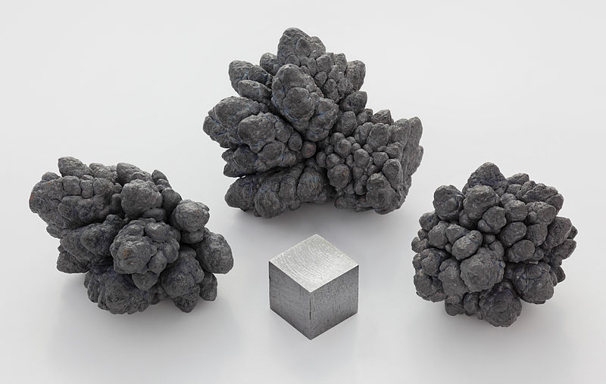
Свинец — ковкий, легкоплавкий металл серого цвета. Самородный свинец встречается редко. Высокотоксичен, легко проникает через кожу; ПДК в атмосферном воздухе - 0,003 мг/м³, в воде 0,03 мг/л, почве 20,0 мг/кг. ЛД₅₀ = 12,7 мг/кг
Широко применяется в различных отраслях промышленности: в свинцовых аккумуляторах, в качестве красящего пигмента, для производства шпатлёвки и цемента, спичечном производстве, гравировке, при обжиге глиняной посуды, в губных помадах . Попадая в организм, накапливается в костях, вызывая их разрушение, осаждается в печени и почках. При длительном воздействии он вызывает умственную отсталость и хронические заболевания мозга.
Разработчик: преп. каф. экологии Кирвель П.И.

Slide 23
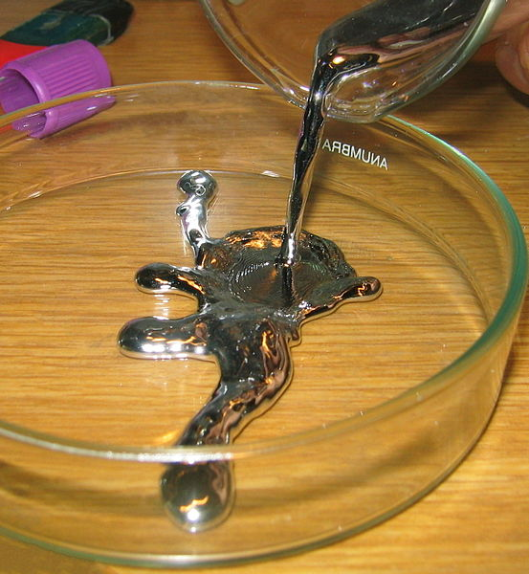
Ртуть — переходный металл, при комнатной температуре представляет собой тяжёлую серебристо-белую жидкость, пары которой чрезвычайно ядовиты. ПДК — 0,0003 мг/м³
Природные источники- вулканы, составляют половину всех выбросов атмосферной ртути. Выбросы ртути образуются также в результате: -сгорания угля на ТЭС — 65 %, -добыча золота— 11 %, -выплавка цветных металлов — 6,8 %, -производство цемента — 6,4 %, -утилизация мусора — 3 %,-производство соды — 3 %, -чугуна и стали — 1,4 %, -ртути (в основном для батареек) — 1,1 %, -остальное — 2 %.
Представляет угрозу для внутриутробного развития плода. Оказывает токсическое воздействие на нервную, пищеварительную и иммунную системы, а также на легкие, почки, кожу и глаза.
Разработчик: преп. каф. экологии Кирвель П.И.

Slide 24
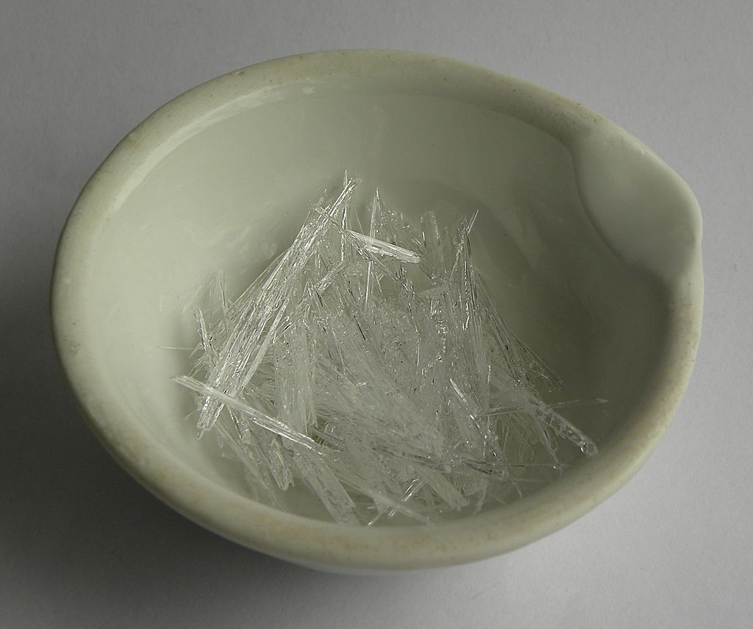
Фенол - бесцветные игольчатые кристаллы, розовеющие на воздухе из-за окисления, приводящего к образованию окрашенных веществ.
Обладают специфическим запахом, таким, как запах гуаши. Относится к высокоопасным веществам. Ядовит. ПДК = 1 мг/м³
Используется для производства эпоксидных смол, для получения искусственных волокон (капрона и нейлона),линолеума, мебели и клея, лекарственных препаратов, коптильного дыма, в косметологии для проведения глубокого пилинга, для дезинфекции животных.
Разработчик: преп. каф. экологии Кирвель П.И.

Slide 25
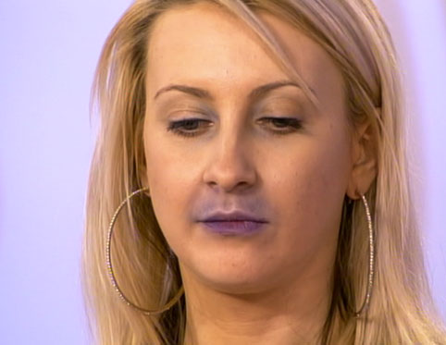
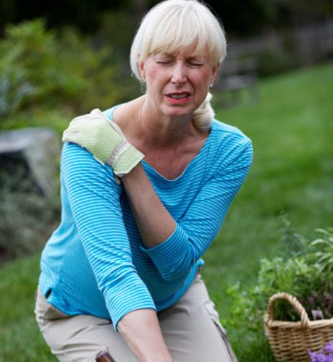
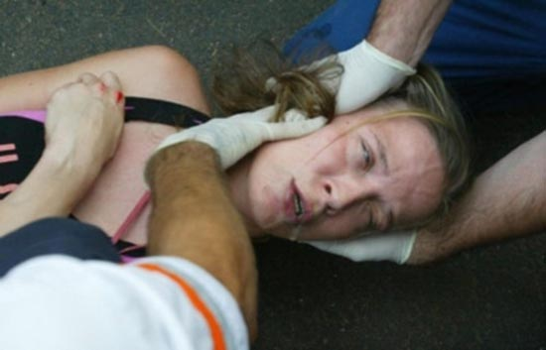
Попадая на кожу быстро всасывается и уже через несколько минут начинает воздействовать на ткани головного мозга. Сначала возникает кратковременное возбуждение, а потом и паралич дыхательного центра. Даже при воздействии минимальных доз фенола наблюдается чихание, кашель, головная боль, головокружение, бледность, тошнота, упадок сил. Тяжелые случаи отравления характеризуются бессознательным состоянием, синюшностью, затруднением дыхания, нечувствительностью роговицы, скорым, едва ощутимым пульсом, холодным потом, нередко судорогами.
Разработчик: преп. каф. экологии Кирвель П.И.

Slide 26
Отрасль промышленности | Основные виды загрязняющих веществ
Нефтегазодобыча, нефтепереработка | Нефтепродукты, синтетические поверхностно-активные вещества, фенолы, аммонийные соли, сульфиды
Лесная и целлюлозно-бумажная промышленность | Сульфаты, органические вещества, лигнины, смолистые и жирные вещества
Машиностроение, металлообработка, металлургия | Тяжелые металлы (ртуть, свинец, кадмий, цинк, медь, мышьяк и др.), фториды, цианиды, аммонийные соединения, нефтепродукты, фенолы, смолы
Химическая промышленность | Фенолы, нефтепродукты, синтетические поверхностно-активные вещества, ароматические углеводороды, неорганика
Горнодобывающая и угольная промышленность | Флотореагенты, неорганика, фенолы
Легкая, текстильная и пищевая промышленность | Синтетические поверхностно-активные вещества, нефтепродукты, органические красители, другие органические вещества
Разработчик: преп. каф. экологии Кирвель П.И.

Slide 27
1930г. Бельгия- выбросы предприятий добывающей промышленности привели к гибели 60 чел.
В 1948г. Пенсильвания- антициклон и безветрие привели к смогу. 1200 чел. получили острое отравление. 20 чел. погибло.
Мексика 1951г. Сероводород стал виновником смерти 22 служащих нефтеперерабатывающего предприятия.
1952 -Англия. Атмосферный смог унес жизни более 4 000 чел.
Кувейт 1991 г. - иракцы отступая подорвали 500 нефтяных скважин. Значительная их часть горела на протяжении 6 месяцев. Из скважин нефть стекала в Персидский залив. Сажа поднималась на высоту до 3км— черные дожди выпадали в Саудовской Аравии и за 2 000 км от Кувейта. Эта катастрофа сопровождалась такими явлениями:1. Тепловое загрязнение. Такое количество тепла выделяется вследствие лесного пожара на площади 200 га.
2. Сажа от горящей нефти — 12 000 т ежесуточно.
3. Углекислый газ— 1,9 млн. т ежесуточно.
4.SO₂ — 20 000 т ежесуточно.
Разработчик: преп. каф. экологии Кирвель П.И.

Slide 28
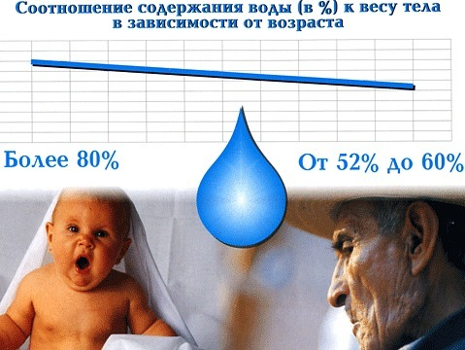
Водные ресурсы и здоровье человека.
Вода, которую мы потребляем, должна быть чистой. Болезни, передаваемые через загрязненную воду, вызывают ухудшение состояния здоровья, инвалидность и гибель огромного числа людей, особенно детей.
Разработчик: преп. каф. экологии Кирвель П.И.

Slide 29
Заболевания, вызванные некачественной водой, можно объединить в пять групп.
Первая группа объединяет заболевания при использовании зараженной воды при мытье посуды, продуктов. Это тиф, холера, дизентерия.
Вторая - заболевания кожи и слизистых оболочек, возникающие главным образом при умывании. Это трахома, чесотка, конъюнктивит, язвы.
Третья - заболевания, которые вызываются моллюсками, живущими в воде. Лихорадка.
Четвертая - заболевания, вызываемые живущими в воде насекомыми. Они являются переносчиками малярии, желтой лихорадки, "речная слепота" - болезнь глаз, вызываемая укусом мелкой черной мошки, обитающей на быстрых реках.
Пятая - заболевания, возникающие из-за несовершенной канализации.
Разработчик: преп. каф. экологии Кирвель П.И.

Slide 30

Десять мест на Земле несовместимых с жизнью
Разработчик: преп. каф. экологии Кирвель П.И.

Slide 31
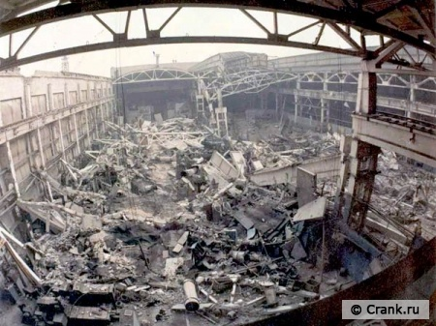
10 место - г.Дзержинск, Россия
в 1930 - 1998 г в Дзержинске было захоронено более 200 тыс. т хим. отходов - включая самые опасные нейротоксины. Городская вода заражена диоксинами и фенолом, уровень загрязнения превышает безопасный уровень. Средняя продолжительность жизни 45 лет.
Разработчик: преп. каф. экологии Кирвель П.И.

Slide 32
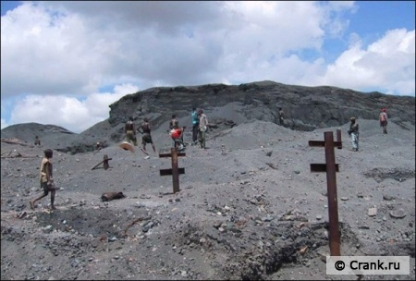
9 место - г. Кабве, Замбия
В Кабве большие запасы свинца и кадмия, крупные предприятия по переработке металлов. Уровень загрязнения воздуха в четыре раза превышает допустимую норму. Население страдает острым отравлением крови, заболеваниям почек и атрофии мышц.
Разработчик: преп. каф. экологии Кирвель П.И.

Slide 33
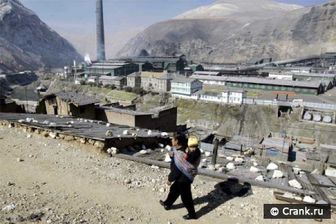
8 место - Ла-Оройа, Перу
заводы по добычи свинца, меди, цинка. Более 95% жителей имеют заболеваниями, связанными с высоким содержанием свинца в крови .
Разработчик: преп. каф. экологии Кирвель П.И.

Slide 34
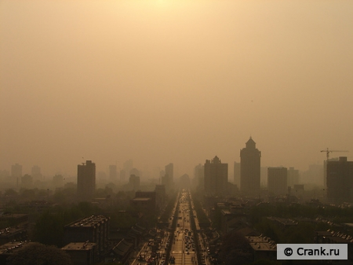
7 место - Линьфынь, Китай
Линьфынь – это город в сердце китайской угольной промышленности . Жители страдают от пневмонии, рака легкий и бронхита.
Разработчик: преп. каф. экологии Кирвель П.И.

Slide 35
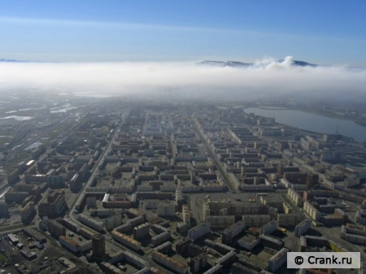
6 место - Норильск, Россия
Норильск один из самых загрязненных мест в России. Расположены крупнейшие в мире предприятия по переработке тяжелых металлов – меди, свинца, никеля, селена и цинка. Население страдает респираторными заболеваниями. С 2001 года въезд в город для иностранцев запрещен.
Разработчик: преп. каф. экологии Кирвель П.И.

Slide 36
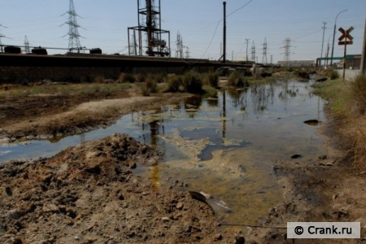
5 место - Сукинда, Индия
В этом городе расположены крупнейшие в мире хромовые шахты. Большая часть отходов предприятий сбрасываются в воду рек и озер. Почти 90 процентов населения подвержены раковым заболеваниям.
Разработчик: преп. каф. экологии Кирвель П.И.

Slide 37
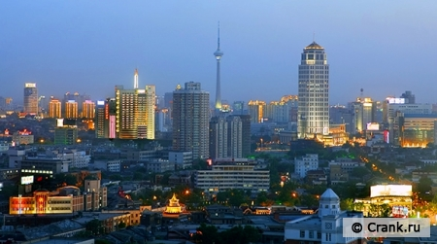
4 место - Тянжинь, Китай
Тянжинь –центр Китая по производству свинца. Концентрация свинца в воздухе и почве в 10 раз превышает допустимую норму. Содержание свинца в зерновых культурах, растущих в этой местности, в 24 раза превышает норму.
Разработчик: преп. каф. экологии Кирвель П.И.

Slide 38
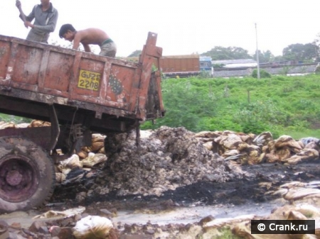
3 место - Вапи, Индия
Город Вапи находится в конце пояса промышленных комплексов длинной 400 км. В этом городе сосредоточены более 1000 пром. предприятий. Уровень ртути в грунтовых водах в 100 раз превышает норму, воздух переполнен тяжелыми металлами.
Разработчик: преп. каф. экологии Кирвель П.И.

Slide 39
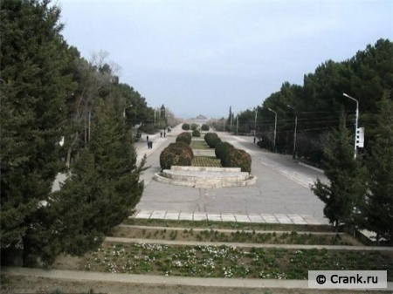
2 место - Сумгаит, Азербайджан
Сумгаит –центр химической промышленности. Заражен тяжелыми металлами, нефтяными отходами. Дети в этом районе рождаются с генетическими отклонения.
Разработчик: преп. каф. экологии Кирвель П.И.

Slide 40
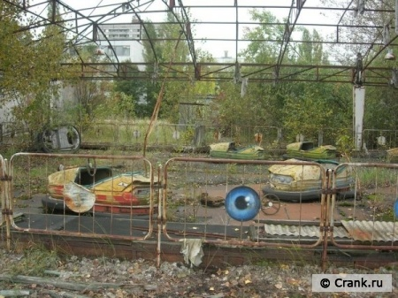
1 место - Чернобыль, Украина
На сегодняшний день количество людей, пострадавших от радиации в этом районе составляет 5.5 млн.
Разработчик: преп. каф. экологии Кирвель П.И.

Slide 41
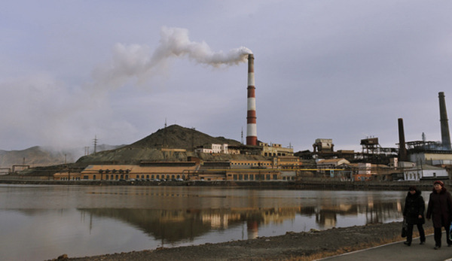
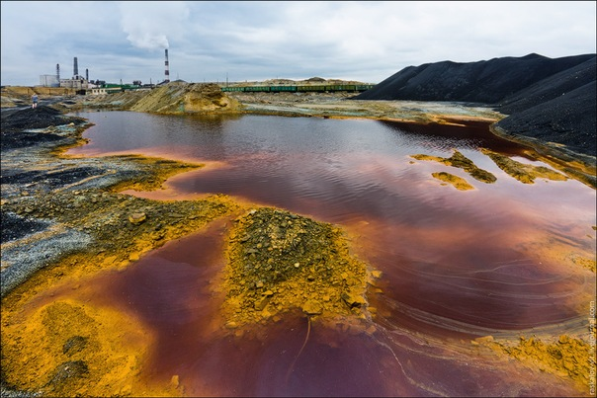
Места
опасные для жизни
г.Карабаш, Челябинская область , Россия
токсичные выбросы медеплавильного комбината составляют 9 т на душу населения в год, половина юношей призывного возраста не годны к прохождению военной службы по состоянию здоровья.
Разработчик: преп. каф. экологии Кирвель П.И.

Slide 42
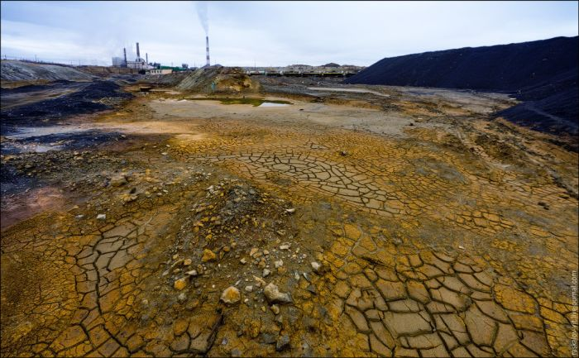
Кемерово, Россия
город угольщиков и металлургических предприятий. Из 109 крупных фабрик 66 расположены в непосредственной близости от жилых районов. В атмосферу выбрасывают сернистого газа в 9 раз, сероводорода в 7 раз, окиси азота и углерода - в 4 раза выше ПДК. Жители страдают заболеваниями крови, нарушениями эндокринной системы
Разработчик: преп. каф. экологии Кирвель П.И.

Slide 43
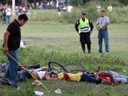
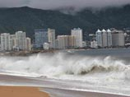
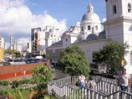
1)Сан-Педро-Сула в Гондурасе
2)Мексиканский курорт Акапулько
самый опасный населенный пунктом земли со 169 убийствами на каждые 100 тысяч населения
показатель в 128 убийств на каждые 100 тысяч жителей в течение года
3)Столица Венесуэлы Каракас
(119 убийств на 100 тыс. населения)
Разработчик: преп. каф. экологии Кирвель П.И.

Slide 44
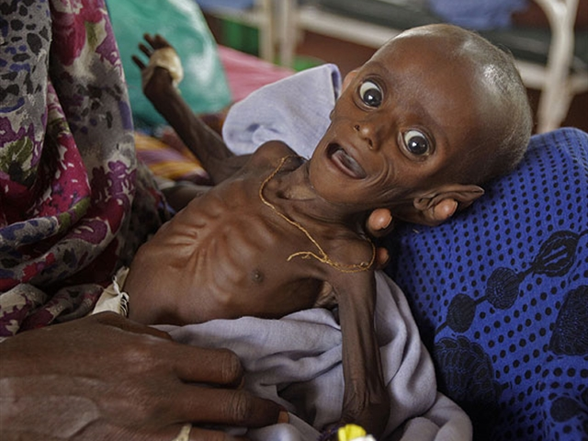
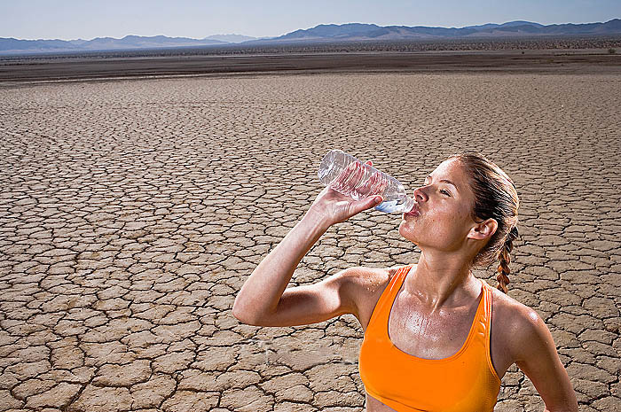
Большинство ученых считают: если численность населения Земли достигнет 12 млрд., то 3 млрд. человек окажутся в положении медленно умирающих от голода и жажды. Рост численности населения опережает производство продуктов питания. В настоящее время общая численность населения мира возрастает на 1 млн. человек каждые 4-5 дней.
Разработчик: преп. каф. экологии Кирвель П.И.

Slide 45
Население страны - На 1 февраля 2013 года 9 млн 462,4 тысячи человек.
Плотность 48 чел на км ² .
Густонаселенные - Минск (1,8 млн.) и Гомель (1,4 млн.). Меньше всего - в Гродно
Старение нации. 10 лет назад ср. возраст -37,1, сегодня – 39,6 (ср.по миру 28 лет). Старше 65 лет - 13,8%, что в 2 раза выше мирового показателя (7%). К 2020 составит 28%. По классификации ООН население РБ относится к старому.
На селе проживает 2,4 млн. Меньше сельских жителей на Могилевщине, больше - в Минской области
В среднем по стране на 1000 мужчин приходится 1150 женщин, в Минске (1177 женщин на 1 тыс. мужчин), в Витебской (1163).
Разработчик: преп. каф. экологии Кирвель П.И.

Slide 46
Обобщенным показателем общественного здоровья является ожидаемая продолжительность жизни. У мужчин в РБ - 64,5 лет, женщин – 76,2.
В РБ по сравнению с развитыми странами этот показатель ниже на 12-14 лет у мужчин и на 5-6 лет у женщин.
Наиболее высокой продолжительность жизни была в 1964-1969 г —72,9 лет
Семейных становится меньше. Растет число гражданских браков: 10 лет назад - 5 %, сейчас – 8%.
Сегодня 65,8% семей имеют одного ребенка, двоих - 28,9% , троих и более - около 5% семей.
Вместе с тем, 60% хотели бы иметь двоих детей,
22% - троих и более
13% - одного ребенка.
При этом двоих хотят иметь жители крупных городов, троих и более – жители малых городов, сел и Минска.
Разработчик: преп. каф. экологии Кирвель П.И.

Slide 47
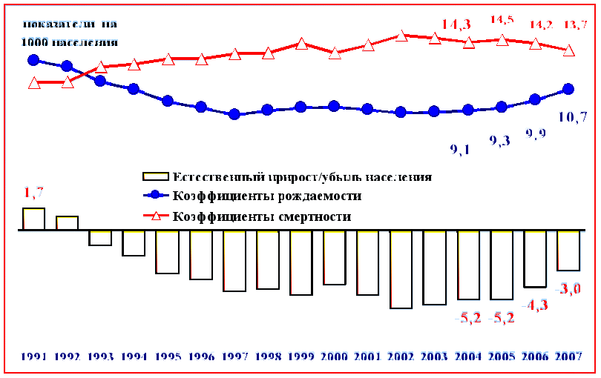
Динамика естественного движения населения
С 1993 г естественный прирост идет со знаком «-».
Разработчик: преп. каф. экологии Кирвель П.И.

Slide 48
Динамика основных медико-демографических показателей населения Беларуси за 2005—2009 гг. (на 1 тыс. населения)
Год | рождаемость | смертность | младенческая смертность | естественный прирост | ожидаемая продолжительность жизни при рождении, лет
2005 | 9,3 | 14,5 | 7,1 | -5,2 | 68,8
2006 | 9,9 | 14,2 | 6,1 | -4,3 | 69,4
2007 | 10,7 | 13,7 | 5,2 | -3,0 | 70,3
2008 | 11,1 | 13,8 | 4,5 | -2,7 | 70,5
2009 | 11,5 | 14,2 | 4,7 | -2,7 | 70,5
Разработчик: преп. каф. экологии Кирвель П.И.

Slide 49
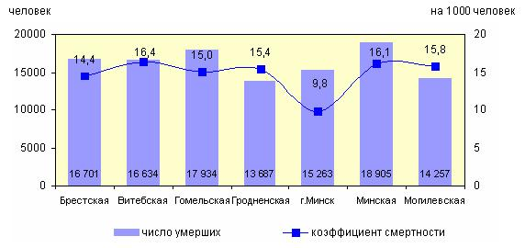
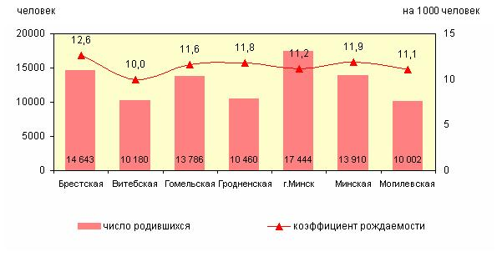
Более 82,2% умерших в трудоспособном возрасте - мужчины.
в группе 10-14 лет мужская смертность превышает женскую в 2 раза.
в группе 25-29 лет –в 4,0 раза
Разработчик: преп. каф. экологии Кирвель П.И.

Slide 50
 | Рождаемость (сельское) | Смертность | Естественный прирост
Брестская | 12,6 (11,3) | 14,4 (22,1) | -1,8 (-10,8)
Витебская | 10 (9,5) | 16,4 (26,6) | -6,4 (-17,1)
Гомельская | 11,6 (11,6) | 15,0 (24,3) | -3,4 (-12,7)
Гродненская | 11,8 (8,2) | 15,4 (27,3) | -3,6 (-19,1)
Минская | 11,9 (12,0) | 16,1 (22,5) | -4,2 (-10,5)
Могилевская | 11,1 (10,4) | 15,8 (26,9) | -4,7 (-16,5)
Минск | 11,2 | 9,8 | +1,4
средняя | 11,5(10,5) | 14,7(24,9) | -3,2(-14,4)
Разработчик: преп. каф. экологии Кирвель П.И.

Slide 51
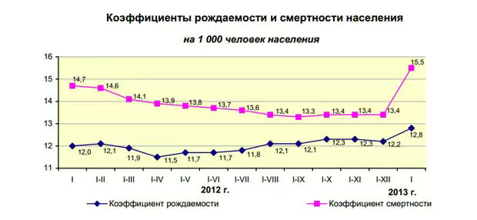
Растет смертность по причине болезней системы кровообращения (на 12%) и новообразований (на 1%).
Отмечается положительная тенденция по заболеваниям органов дыхания (число умерших сократилось на 9,1%), органов пищеварения (на 6,4%), некоторых инфекционных и паразитарных болезней (на 2,5%).
От причин, не связанных с заболеваемостью - это случаи отравления алкоголем - 20,6% .
В этой же статистике лидируют самоубийства - 14,4%.
От несчастных случаев, связанных с транспортными средствами - 8%.
Разработчик: преп. каф. экологии Кирвель П.И.

Slide 52
Возрастная структура населения стран СНГ
Страна | Численность млн чел. | Доля возрастной группы, %
 |  | 0-14 лет | 15-64 года | 65 лет и старше
Беларусь | 9,46 | 18,9 | 67,8 | 13,3
Грузия* | 5,1 | 20,4 | 66,3 | 13,3
Россия | 144,8 | 18,3 | 69,2 | 12,5
Украина | 49 | 17,8 | 68,4 | 13,8
Армения | 3,8 | 24,2 | 66,9 | 8,9
Казахстан** | 14,8 | 28,7 | 64,5 | 6,8
Молдавия | 4,3 | 23,7 | 66,9 | 9,4
Азербайджан | 8,1 | 31,8 | 62,7 | 5,5
Киргизия | 4,9 | 35,2 | 59,4 | 5,4
Таджикистан*** | 6,2 | 42,4 | 53,5 | 4,1
Туркменистан | 4,8 | 37,9 | 58,2 | 3,9
Узбекистан | 24,9 | 38,3 | 57,5 | 4,2
Разработчик: преп. каф. экологии Кирвель П.И.

Slide 53
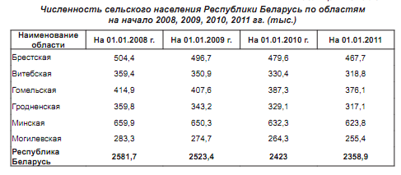
Разработчик: преп. каф. экологии Кирвель П.И.

Slide 54
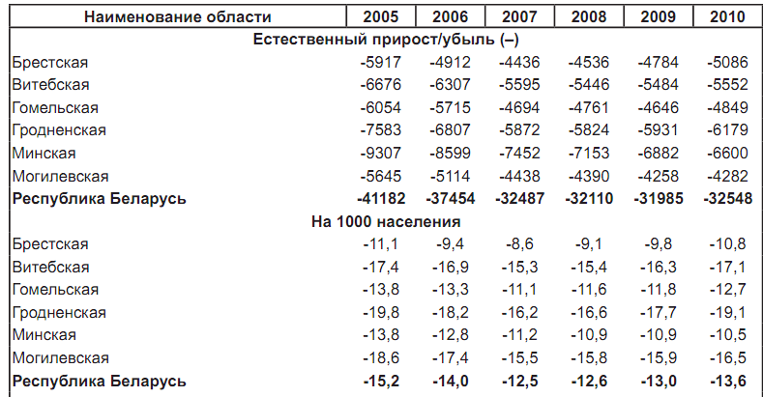
Разработчик: преп. каф. экологии Кирвель П.И.

Slide 55
на 1000 населения |  | 2000 | 2005 | 2010
РБ | браки | 6,2 | 7,5 | 8,2
 | разводы | 4,3 | 3,1 | 3,9
г. Минск | браки | 7,2 | 8,9 | 8,7
 | разводы | 5,0 | 3,7 | 4,5
Брестская | браки | 6,4 | 7,4 | 7,9
 | разводы | 3,6 | 2,6 | 3,4
Витебская | браки | 5,8 | 6,9 | 7,8
 | разводы | 4,6 | 3,2 | 3,9
Гомельская | браки | 6,1 | 7,2 | 8,0
 | разводы | 4,6 | 3,2 | 3,9
Гродненская | браки | 6,1 | 7,4 | 7,7
 | разводы | 3,8 | 2,8 | 3,6
Минская | браки | 5,9 | 7,3 | 8,2
 | разводы | 4,2 | 3,0 | 3,9
Могилевская | браки | 5,9 | 6,8 | 8,7
 | разводы | 4,5 | 3,0 | 3,6
В Беларуси на тысячу браков приходится 875 разводов
Разработчик: преп. каф. экологии Кирвель П.И.

Slide 56
Уровень брачности в нашей стране остается одним из самых высоких. В 2011 году составил 9,2 брака на тысячу населения, в Японии он ниже 6, в Германии, Франции и Великобритании — ниже 5.
В 2011 средний возраст вступления в первый брак в РБ для женщин составил 24,5, для мужчин — 26,6. В Австрии женщины первый раз выходили замуж в 33,6, в Швеции — в 32,9, в Дании — в 32,1 года.
В РБ к 25 годам выходят замуж (59%) всех женщин и женятся (37,4%) всех мужчин. К 30 годам — 80,5% женщин и 69,5% мужчин.
По уровню разводов РБ занимает второе место в мире.
Безбрачие
Резко и быстро растет показатель безбрачия среди сельских мужчин, поскольку на 1000 мужчин 18-30 лет на селе приходится только 844 женщины.
Разработчик: преп. каф. экологии Кирвель П.И.

Slide 57
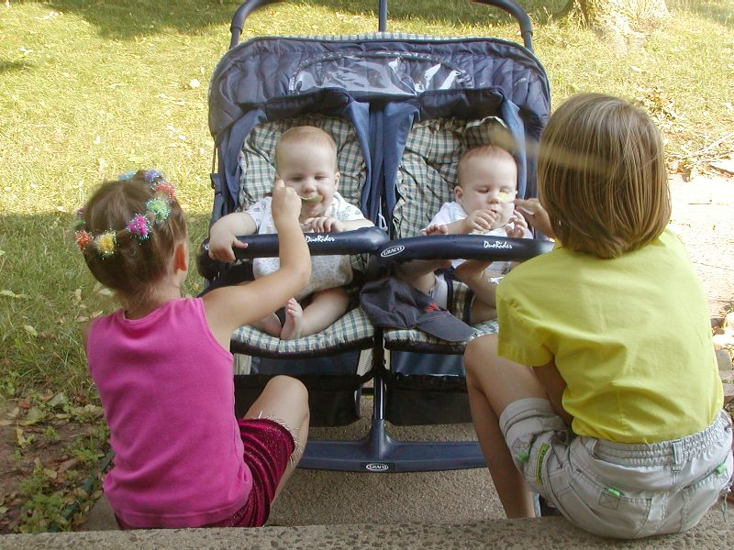
Дети – наиболее чуткий индикатор
состояния окружающей среды.
I группа здоровья (абсолютно здоровые)- около 26% детей
II группа - около 58%
III группа («букет» хронических заболеваний) - 14%
инвалиды — около 2%
Разработчик: преп. каф. экологии Кирвель П.И.

Slide 58
С 2004 г контингент больных хроническим алкоголизмом увеличился на 48,4%. Из их числа 14,4% составляют женщины.
Под наблюдением наркологов состоит 14219 подростков. Из них 104 хронических алкоголиков (в том числе 27 девушек) и 177 токсикоманов. Это только статистические данные.
Рост наркомании. В 2004 г. на учете в диспансерах состояли 6129 больных. Из них 25 человек - это подростки (из них -9 девушек).
В результате проведенного в Беларуси опроса
- 20% молодых людей ответили, что хотя бы однажды пробовали наркотические вещества.
к 15 годам попробовали алкоголь 54%.
из всех опрошенных молодых людей 42% курят,
17% юношей попробовали сигареты, когда им не было и 10 лет, а к 15_годам уже курили 63% из них.
Разработчик: преп. каф. экологии Кирвель П.И.

Slide 59

Разработчик: преп. каф. экологии Кирвель П.И.

Slide 60
Средний возраст начала употребления различных ПАВ
Психоактивное вещество | Возраст, лет
Никотин (курение) | 15
Алкоголь | 17
Марихуана (гашиш) | 18
Седативные средства | 19
Героин | 20
Аналгетики | 22
Кокаин | 21
Транквилизаторы | 24
Разработчик: преп. каф. экологии Кирвель П.И.

Slide 61
По силе воздействия на организм располагаются наркотики следующим образом: самый слабый– шоколад, затем следует чай и кофе. Указанные выше наркотические вещества являются возбуждающими. А далее идут более сильные – опьяняющие наркотики: никотин, алкоголь, марихуана, опий и др. По степени привыкания к наркотикам они могут быть представлены так:
Вид наркотика | % людей, попробовавших наркотик, привыкающих к нему с первого раза:
Никотин (“с первой сигареты”) | 80
опий, морфий и др. | 60
алкоголь (“с первой рюмки”) | 20-40
Разработчик: преп. каф. экологии Кирвель П.И.

Slide 62
Причины, по которым молодые люди начинают систематически принимать алкоголь или наркотики:
ПРОБЛЕМЫ: | %
оптимизация настроения, тонуса | 49
отвлечение от насущных вопросов | 37
преодоление чувства одиночества | 23
снятие психологического напряжения | 18
оптимизация контактов общения | 16
Разработчик: преп. каф. экологии Кирвель П.И.

Slide 63
Внимание! Пометки на изделиях Е250-Е255 свидетельствуют о наличии в них нитратов
Е100 - Е182 - красители;
Е200 и далее - консерванты;
Е300 и далее - антиокислители;
Е400 и далее - стабилизаторы консистенции;
Е500 и далее, Е1000 - эмульгаторы;
Е600 и далее - усилители вкуса и аромата;
Е700 - Е800 - запасные индексы;
Е900 и далее - глазирующие агенты, улучшители хлеба.
Разработчик: преп. каф. экологии Кирвель П.И.

Slide 64
наиболее опасные из 3000 распространенных пищевых добавок
Консерванты: (Е220-227), (Е249-252), (Е210-219).
Антиоксиданты: (Е321), (Е321).
Красители: (Е102), желто-оранжевый S (E110), (е122), (Е123), красная (Е124), (Е127), (E151).
Ароматизаторы: В550-553.
Разработчик: преп. каф. экологии Кирвель П.И.

Slide 65
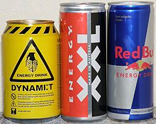
Энергетические напитки или энергетики — это газированные безалкогольные тонизирующие нервную систему, легко усваиваются организмом, бодрят, помогают бороться с сонливостью и усталостью, повышают настроение, умственную и физическую работоспособность.
вызвают проблемы с сердечно-сосудистой системой, бессонницей, утомлением, быстрым истощением ресурсов организма, тахикардию, повышение артериального давления, аритмию, тошноту.
Разработчик: преп. каф. экологии Кирвель П.И.

Slide 66

КАДРОВОЕ ОБЕСПЕЧЕНИЕ СИСТЕМЫ ЗДРАВООХРАНЕНИЯ.
ПОТРЕБНОСТЬ ВО ВРАЧЕБНЫХ КАДРАХ В 2011 Г СОСТАВЛЯЛА 5 ТЫС. ЧЕЛОВЕК.
НЕ УЛУЧШАЕТСЯ СИТУАЦИЯ С УКОМПЛЕКТОВАННОСТЬЮ ВРАЧАМИ УЧРЕЖДЕНИЙ ЗДРАВООХРАНЕНИЯ, РАСПОЛОЖЕННЫХ В СЕЛЬСКОЙ МЕСТНОСТИ.
Обеспеченность населения врачебными кадрами составила 42 врача на 10 тыс. населения.
Выше обеспеченность населения врачебными кадрами в г. Минске — 63 на 10 тыс. населения и Гродненской области — 45,5.
Разработчик: преп. каф. экологии Кирвель П.И.

Slide 67
Индекс развития человека = здоровье + долголетие + уровень образования + уровень жизни
По ИЧР лидируют Норвегия, Австралия, Нидерланды, а замыкают рейтинг Бурунди, Нигер, Республика Конго.
ИЧР РБ составил 0,756 (на 2011 г.).
В численном выражении ИЧР с 2005 по 2011 г вырос с 0,723 до 0,756 — на 5%.
очень высокий ИЧР (Эстония—34, Литва—40, Латвия—43)
высокий уровень Беларусь по ИЧР опережает все остальные страны СНГ и занимает 65-е место (из 187).
В этой же группе РФ—66, Казахстан—68, Грузия—75, Украина —76, Армения—86, Азербайджан—91.
средний ИЧР– Молдова -111-е место
Разработчик: преп. каф. экологии Кирвель П.И.

Slide 68
ГМО - это гибриды с измененным набором генов. Изменения производят для того, чтобы придать растению некоторые полезные свойства: устойчивость к вредителям, морозостойкость, урожайность, калорийность и т. д.
В целом, продукты, содержащие ГМО, можно разделить на три категории:
- продукты, содержащие ГМ- ингредиенты. Иногда они застенчиво называются «подсластителями», «красителями» или «растительными белками».
- продукты переработки трансгенного сырья (например, соевые творог и молоко, чипсы, готовые завтраки).
- Собственно сами трансгенные овощи и фрукты, которые мы покупаем и употребляем в пищу. (кукуруза, соя и масличный рапс , а также хлопок (очищенное хлопковое масло используют и в пищу), картофель, рис, тыква, сахарная свекла и томаты). !!! Последствия влияния не изучены
Разработчик: преп. каф. экологии Кирвель П.И.

Slide 69
В-ва снижающие и ликвидирующие угрозу
Адаптогены
Служат для повышения иммунитета(женьшень (корень), китайский лимонник (ягоды, листья, стебли молодые), айва японская (плоды), радиола розовая, левзея лекарственная, элеутерококк, эхинацея, прополис, мумиё).
Антиоксиданты
Вещества, защищающие клетки организма, в том числе и иммунной системы, от радиации. (Препараты : антиоксидан-тный комплекс, бета-каротин, квертицин, антиокс в капсулах, пророщенная пшеница, чага или бефунгин– экстракт березового гриба.
Энтеросорбенты
Вещества, приносящие двойную пользу: во-первых, они удаляют из организма радионуклиды и соли тяжелых металлов, во-вторых, они чистят организм от аллергенов. (пищевые добавки, содержащие пектиновые вещества или пищевые волокна, а также активированные угли)
Разработчик: преп. каф. экологии Кирвель П.И.

Slide 70


